Slide 1
Тяжелые открытые повреждения конечностей при боевой травме
Кривенко С.Н., Попов С.В.
ФГБОУ ВО Донецкий Государственный Медицинский Университет Минздрава России, Донецк, ДНР, Россия

Slide 2
Цель исследования
Улучшить результаты лечения пострадавших с
тяжелой открытой травмой конечностей в
условиях боевого конфликта, характеризующихся
возникновением множественных повреждений,
массивной травмой мягких тканей, сосудисто-
нервных пучков, многооскольчатых переломов с
дефектом костной и мягких тканей, размозжение
конечности на большом протяжении.

Slide 3
Материалы и методы
Тяжелая открытая травма конечностей в условиях
боевого конфликта, изучена нами у 155 пострадавших,
находившихся в клиниках Республиканского
Травматологического Центра города Донецка за период
ведения специальной военной операции.
Среди пострадавших мужчин было 108 – 69,7%,
в то время как женщин - 47 – 30,3%. Боевые травмы
составили 74,8% - 116, бытовые 25,2% -39.
Чаще травмам были подвержены сегменты нижних
конечностей (90,9%-141), в то время, как верхние конечности
подвергались повреждениям в 9,1% (14) случаев.

Slide 4
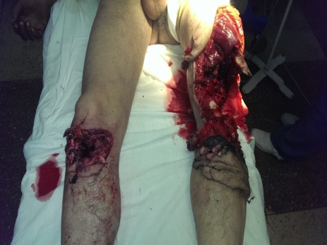
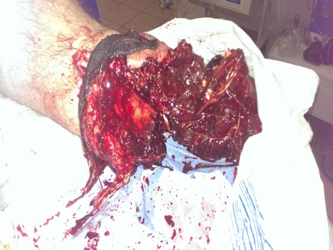
По характеру, открытые травмы конечностей в условиях боевого конфликта в 26,5% (41) случаев были многооскольчатые, в 63,2% (98) случаев нами диагностированы первичные отрывы и размозжение на протяжении конечностей, а в 10,3% (16) отмечен дефект костной и мягких тканей сегментов нижних или верхних конечностей.
Оказание помощи пострадавшим с открытыми травмами конечностей, полученных вследствие механического воздействия на конечности факторов с высокой кинетической энергией, осуществлялось сотрудниками бригад медицинской помощи в 98,1% (152) случаев.

Slide 5
Остальные 3 (1,9%) травмированных были
доставлены попутным транспортом.
54,8% (85) пострадавших были доставлены в РТЦ в
первые 1-2 часа от момента получения травмы.
Это, в значительной степени, обусловило не только
тактику лечения этой категории пострадавших, но и
повлияло на его исход.
Тяжелые открытые повреждения конечностей с
большой энергией поражающего агента
обуславливали и характер проведения первичной
хирургической обработки.

Slide 6
При повреждениях голени, сопровождающихся
значительной травматизацией мягких тканей,
надкостницы и наличием полностью скелетированных
отломков без их кровоснабжения, проводили первичную
ампутацию.
При возможности сохранения конечности,
осуществляли фиксацию ее аппаратами стержневого,
спицестержневого и спицевого типов. При открытых
повреждениях верхних конечностей, так же, отмечалось
поражение анатомических структур на большом
протяжении.

Slide 7
Вследствие загрязненности тканей, в раннем
послеоперационном периоде, имело место нагноение
послеоперационной раны и замедленное сращение
фрагментов сегмента. Это предопределило следующую
тактику лечения. Мы широко применяли тактику
system damage control и на первых этапах проводили
первичную хирургическую обработку открытого
повреждения с фиксацией сегмента стержневыми
аппаратами.
Вторым этапом, после первичного заживления
мягкотканной раны, проводилась окончательная
реконструкция конечности с фиксацией отломков
накостными пластинами. В ряде случаев осуществляли
аутопластику зон сопоставления отломков.

Slide 8
Показаниями к проведению ампутации конечностей при тяжелых открытых повреждениях при боевой травме, являлась необратимая ишемия тканей, размозжение конечности более чем на ¹/₃ по продолжению или размозжение ее дистальной части.
Расширением показаний к проведению первичных ампутаций при тяжелых открытых повреждениях следует считать высокий современный уровень протезирования.

Slide 9
Результаты
Высокоэнергетический механизм повреждений в 96,7% случаев приводит к развитию у пострадавших травматического шока. При этом травматический шок III-IV степени тяжести диагностируется в подавляющем большинстве случаев – 92,8%.
Столь значительный процент шокогенности травм явился причиной летальных исходов в 48,4% случаев. Структура летальности при тяжелых открытых травмах конечностей в условиях боевого конфликта свидетельствует о том, что подавляющий процент пострадавших (81,4%) погибает на догоспитальном этапе.
Ущерб, нанесенный организму при данной травме, проявляется с первых секунд, вследствие механического воздействия на конечности факторов с высокой кинетической энергией. Массивность травмирующего агента вызывает повреждение органов и систем всего организма.

Slide 10
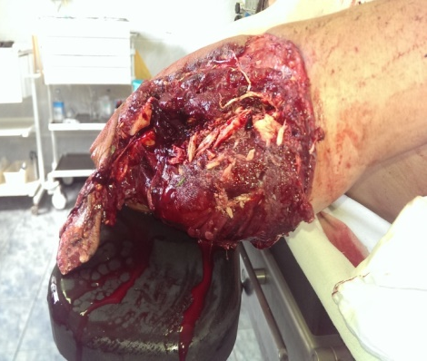
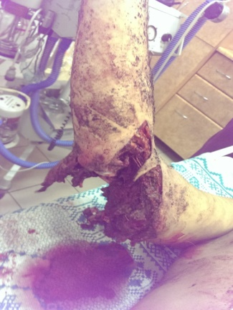
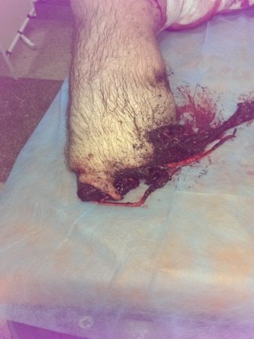
Анализ клинических данных, показателей гемодинамики, а так же метаболических нарушений, происходящих в организме пострадавшего при тяжелых открытых травмах конечностей в условиях боевого конфликта, позволяет говорить о них как о тяжелых, опасных для жизни повреждениях.
Данный контингент пострадавших относится к крайне тяжелым пациентам с прогностически неблагоприятными исходами и осложненным течением травматической болезни.

Slide 11
Выводы
1. Комплекс противошоковой терапии, применяемый в первые
1-2 часа после тяжелых открытых повреждениях конечностей при
боевой травме, предотвратил переход травматического шока в
терминальную фазу в 10,3% (16) случаев.
2. Устойчивая компенсация функции сердечно-сосудистой
системы, системы дыхания, как правило, наступала через 4 – 5 часов,
что позволяло начать хирургическое лечение травмированных.
3. Применение индивидуальной тактики лечения тяжелых
повреждений (первичная реконструкция, двухэтапный остеосинтез и
ампутации по показаниям) после тяжелых повреждений конечностей
при боевой травме, является, на наш взгляд, наиболее
предпочтительной для достижения удовлетворительных результатов
лечения.

Slide 12
